Slide 1

Voltmetri Numerici per tensioni continue ad integrazione e sensibili al valore istantaneo
Facoltà di Ingegneria
Università degli Studi di Firenze
Dipartimento di Elettronica e Telecomunicazioni
Ing. Andrea Zanobini
Dipartimento di Elettronica e Telecomunicazioni

Slide 2
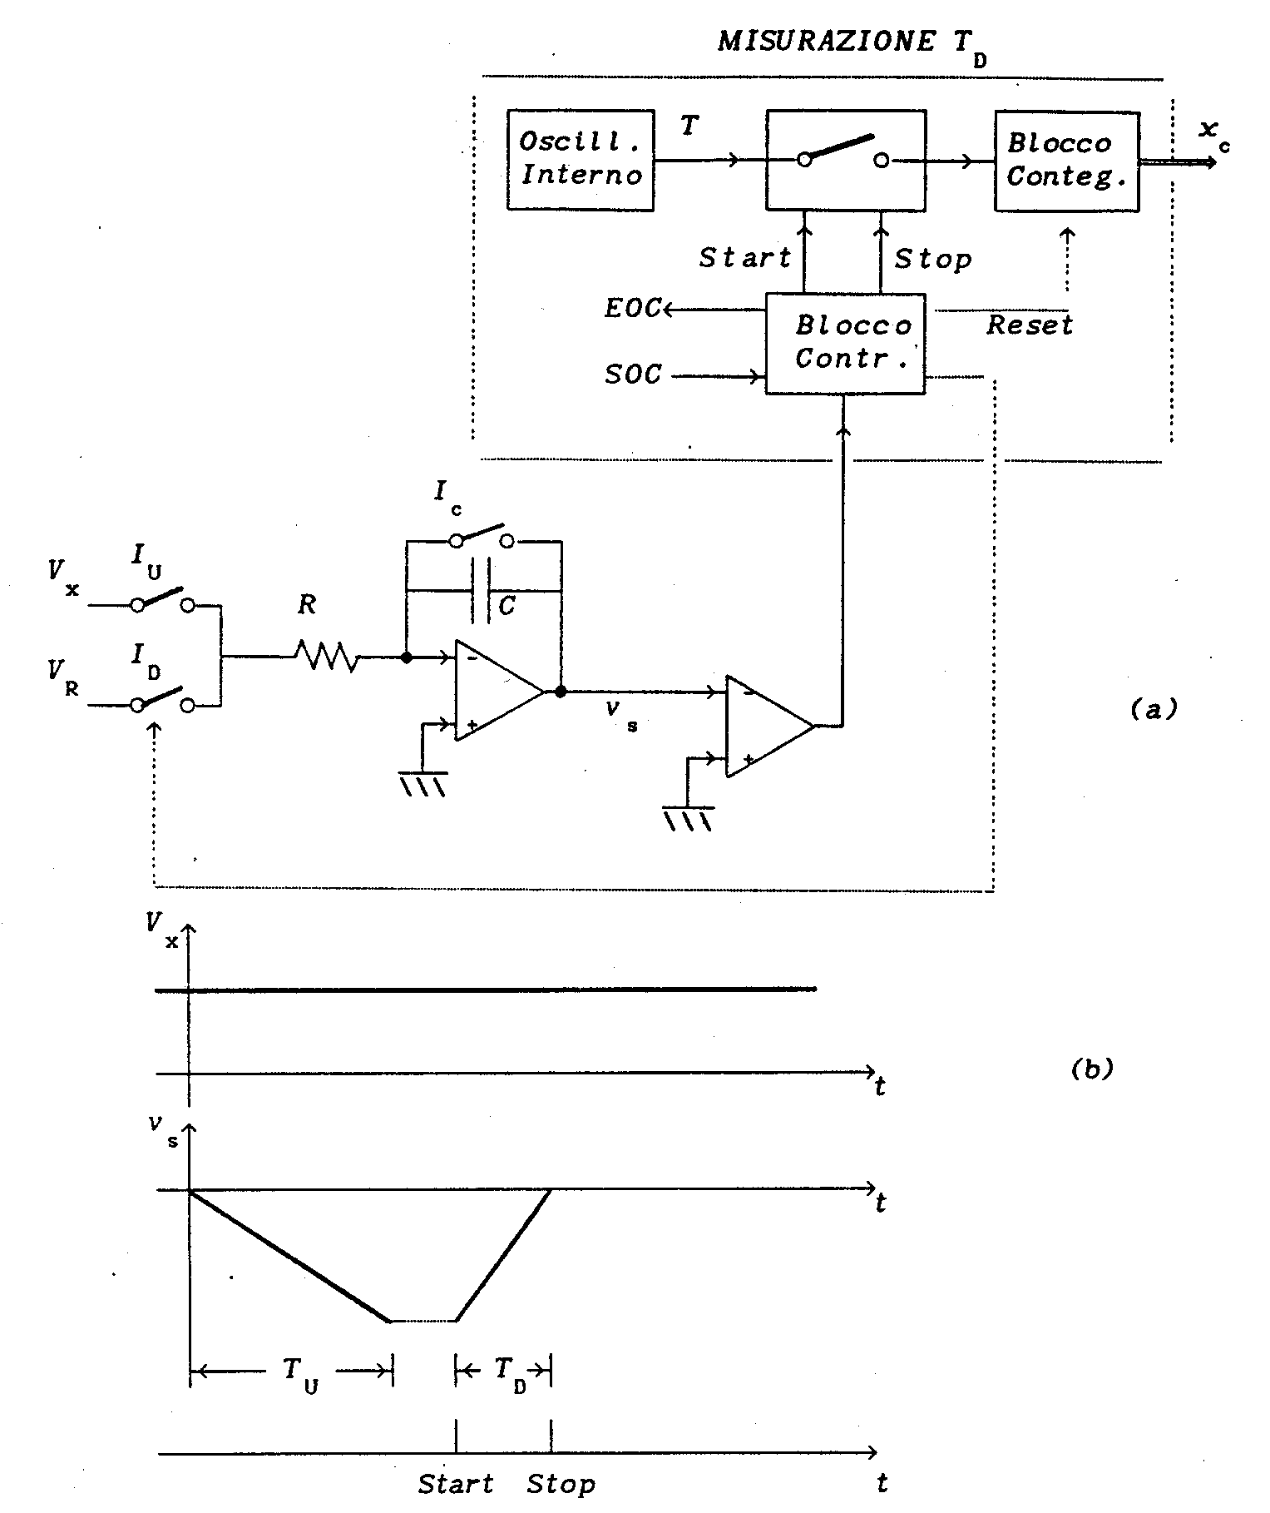
VOLTMETRICI NUMERICI AD INTEGRAZIONE
Doppia Rampa
In questo tipo di voltmetri si realizza la conversione tra la tensione di ingresso e un intervallo temporale.
Per questa conversione si fa uso di un integratore e di un contatore.
Nell'attività di integrazione vi sono due momenti: si carica un condensatore tramite la tensione da convertire V_{x} e successivamente si scarica usando una tensione di riferimento V_{r}
Viene valutato il tempo necessario alla scarica del condensatore

Slide 3
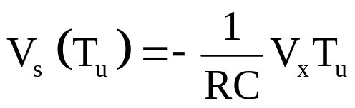
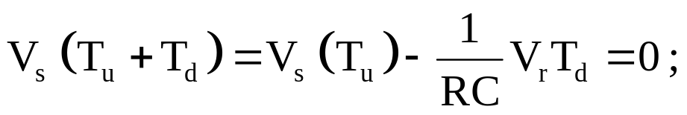
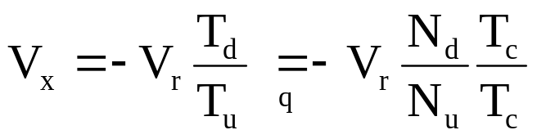

VOLTMETRICI NUMERICI AD INTEGRAZIONE (2)
Dopo un tempo T_{u}, fissato a priori, la rampa raggiunge il valore:
All'istante Tu il blocco di controllo provvede all'apertura di I_{u}, alla chiusura di I_{d} e all'avvio dell'impulso di start. All'ingresso dell'integratore si trova adesso V_{r} con polarità opposta a V_{x} e il condensatore prende a scaricarsi. Questa fase è detta di rundown ed avrà termine quando la tensione ai capi di C vale 0, dopo un tempo T_{d} ottenibile dalla relazione:
Essendo V_{r} nota, V_{x} può essere espressa in forma codificata solo in funzione di N_{u} e N_{d} indipendentemente da C, R e T_{c}. L'accuratezza del voltmetro dipende dunque solo dalla stabilità di Vr e dalla linearità delle rampe

Slide 4
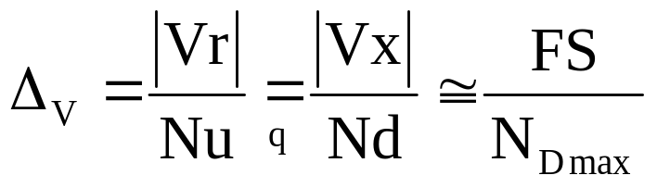
LEGAME TRA RISOLUZIONE E TEMPO DI MISURAZIONE
Mentre Tu (runup) non presenta errori di quantizzazione perchè la durata di questo intervallo viene scelta pari a un multiplo di T_{c} (sincronizzata), T_{d} (rundown) presenta errore di quantizzazione
Questo errore si propaga nella valutazione di V_{x}, che viene valutata con risoluzione finita. Si ottiene:
Fissati dunque un fondo scala FS e un numero massimo di conteggi , il valore del passo di quantizzazione _{v} rimane fissato indipendentemente da V_{r} e N_{u}.
Al contrario per un dato FS, _{v} diminuisce all'aumentare del numero massimo dei conteggi previsto per il rundown

Slide 5
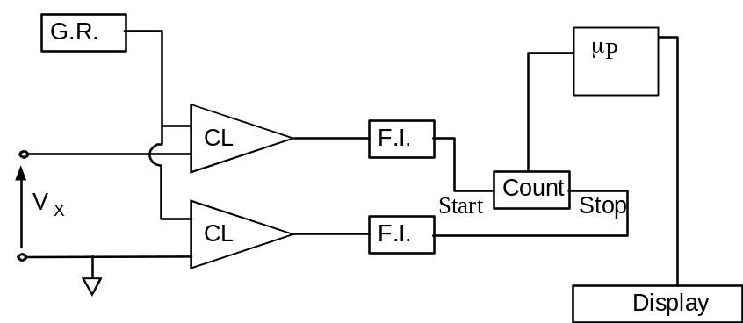
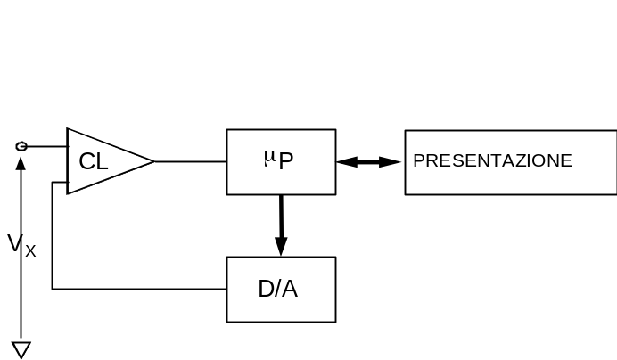
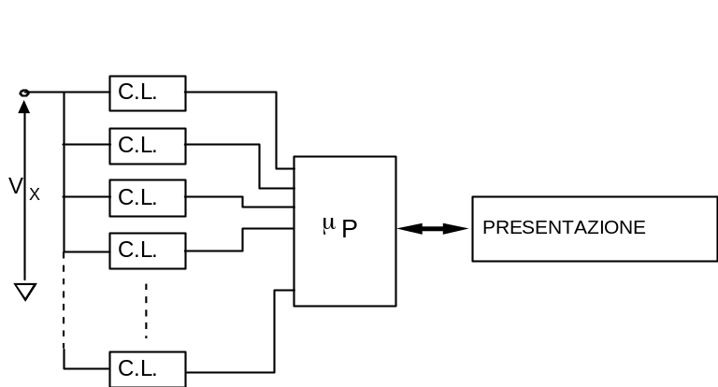
VOLTMETRI NUMERICI SENSIBILI AL VALORE ISTANTANEO (risoluzione, velocità, costo)
Con rampa (conversione tensione – tempo)
V
V_{r}
V_{x}
t
Start
T_{c}
Stop
Ad approssimazioni successive (confronto tensione – tensione)
e Flash Converter (confronto tensione – tensione)
V_{x}>V_{r} ?

